Slide 1
Teorier om social ulighed
Samfundsfag

Slide 2
Kategorier
Funktionalistisk teori
Konfliktteorier

Slide 3
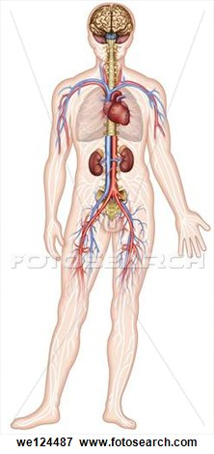
Funktionalistisk teori
Samfundet er en levende organisme
  Forskellige dele, der har vigtige funktioner for samfundets opretholdelse
  Nogle funktioner er vigtigere end andre

Slide 4
Funktionalistisk teori
Ulighedens årsager
  I det senmoderne samfund betyder arbejdsdeling og specialisering meget
    Intet menneske kan det hele
  For at få mennesker til at påtage sig vigtige funktioner er incitamenter vigtige
    Disse differentieres
  Alle har på trods af dette en vigtig funktion → Ingen ulighed
    Konkurrencen er vigtig for effektivitet og produktivitet
  Ulighed opstår fordi dygtige/vigtige personer skal belønnes
    Bidrager til samfundets opretholdelse

Slide 5

Konfliktteorierne
Karl Marx – Klasseteori
Pierre Bourdieu

Slide 6
Karl Marx
Det kapitalistiske samfund var klasseopdelt
Ulighed fører til konflikt, og konflikt fører til ulighed
  Konflikter mellem borgerskabet og arbejderklassen
Borgerskabet besidder magt over produktionsmidlerne
Arbejderklassen er besiddelsesløse → Sælger deres egen arbejdskraft for at overleve
Staten er producerer/reproducerer social ulighed
  Tjener borgerskabets interesser

Slide 7
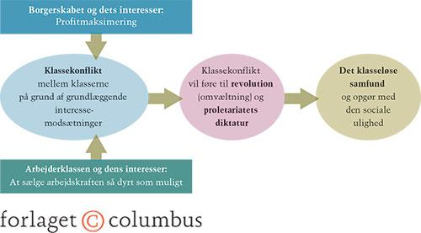
Karl Marx

Slide 8
Pierre Bourdieu
Bourdieu låner fra Marx
  Dominerende grupper og grupper, der domineres
  Arbejder med flere kapitaler end Marx
Bourdieus centrale begreber
  Kapital
  Habitus
  Praksis
  Felt
  Symbolsk vold

Slide 9
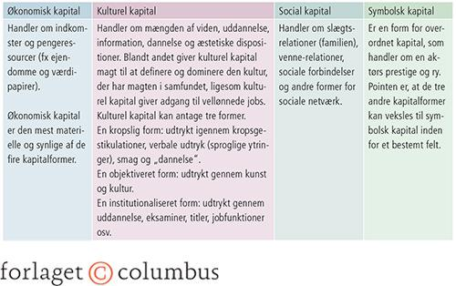
Pierre Bourdieu

Slide 10
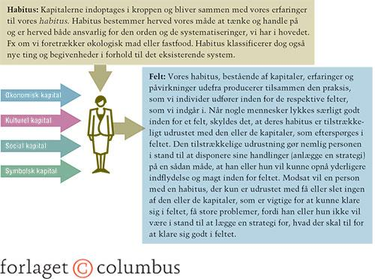
Pierre Bourdieu

Slide 11
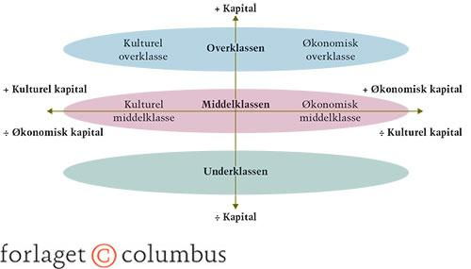
Pierre Bourdieu

Slide 12
Pierre Bourdieu
Symbolsk vold
  Individerne sætter ikke spørgsmålstegn ved de regler og den pågældende logik i det enkelte felt
    Fx uddannelsesfeltet
    De dominerende grupper fastsætter kriterierne for hvordan man kan klare sig godt i det enkelte felt
      Reproduktion af social ulighed

Slide 13
Kritik af teorierne
Funktionalismen
  Det er umuligt at måle en arbejdsfunktionsbetydning
  Stor ulighed fører til konflikter → Ulighed er derfor ikke gavnlig
Klasseteorien
  Social ulighed er mere kompliceret og nuanceret end at opdele samfundet i to klasser
  Der eksisterer også konflikter internt i klasserne
    Fx mellem mænd og kvinder

Slide 14
Overvej følgende
Hvorfor opstår ulighed på baggrund af teorierne?

